Slide 1
Тема 2. Грошовий оборот та грошова маса, що його обслуговує
2.1. Суть та економічна основа грошового обороту
2.2. Модель грошового обороту. Грошові потоки та їх балансування
2.3. Структура грошового обороту за економічним змістом та формою платіжних засобів
2.4. Маса грошей в обороті. Грошові агрегати та грошова база
2.5. Швидкість обігу грошей

Slide 2
2.1. Суть та економічна основа грошового обороту
На мікроекономічному рівні грошовий оборот обслуговує кругооборот індивідуального капіталу. При цьому гроші виступають однією з функціональних форм капіталу, є його складовою та елементом багатства, яким володіє власник цього індивідуального капіталу.
На макроекономічному рівні грошовий оборот обслуговує кругообіг усього сукупного капіталу суспільства на всіх стадіях суспільного відтворення: у виробництві, розподілі, обміні і споживанні. Тому його називають ще сукупним грошовим оборотом.
У сукупному грошовому обороті гроші функціонують виключно як гроші і не є функціональною формою капіталу.

Slide 3
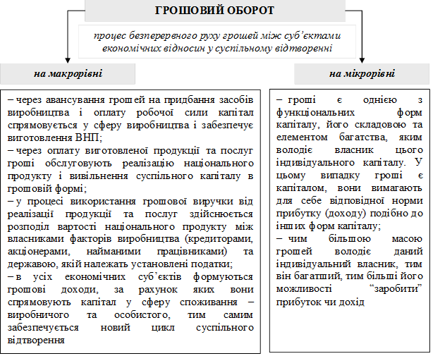
Характеристика грошового обороту на макро- та мікрорівнях

Slide 4
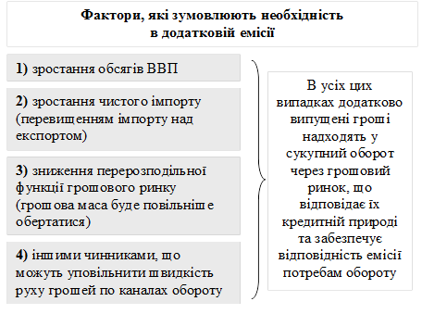

Slide 5
2.2. Модель грошового обороту. Грошові потоки та їх балансування
Суб’єктами грошового обороту є всі юридичні та фізичні особи, які беруть участь у створенні, розподілі, обміні та споживанні валового національного продукту. Їх можна об’єднати в такі групи:
фірми – суб’єкти, що забезпечують створення та реалізацію ВНП;
домашні господарства – суб’єкти, які забезпечують виробництво ВНП основними факторами (робочою силою, засобами виробництва тощо) і є кінцевими його споживачами;
державні структури – суб’єкти, які забезпечують розподіл та перерозподіл вартості створеного національного доходу та національного продукту, здійснюючи вплив на реалізацію та споживання останнього;
фінансові посередники – суб’єкти грошового ринку, які спрямовують потік грошових коштів від їх власників до позичальників.

Slide 6
Грошовим оборотом взаємопов’язуються ті основні ринки, через які здійснюється більшість грошових відносин між економічними суб’єктами:
ринок продуктів, на якому реалізується створений фірмами національний продукт;
ринок ресурсів, на якому фірми купують необхідні для виробництва ресурси (робочу силу, природні ресурси);
фінансовий ринок, де реалізуються вільні грошові кошти;
світовий ринок, через який здійснюється зв’язок внутрішньої економічної системи із “зовнішнім” світом.
Усі розрахунки і платежі, які становлять грошовий оборот, можна згрупувати в кілька великих потоків залежно від їх призначення у відтворювальному процесі. Це дає можливість схематизувати весь грошовий оборот у вигляді кількох взаємопов’язаних і здійснюваних за колом потоків руху грошей.
Для зручності показано лише грошові потоки і не показано зворотні потоки товарів і послуг. Крім того, допускається, що всі ресурси, необхідні фірмам для підтримання їх діяльності, як і самі фірми, повністю перебувають у приватній власності сімейних господарств.
Грошовий потік – сукупність платежів, які обслуговують окремий етап (чи його частину) процесу розширеного відтворення.

Slide 7
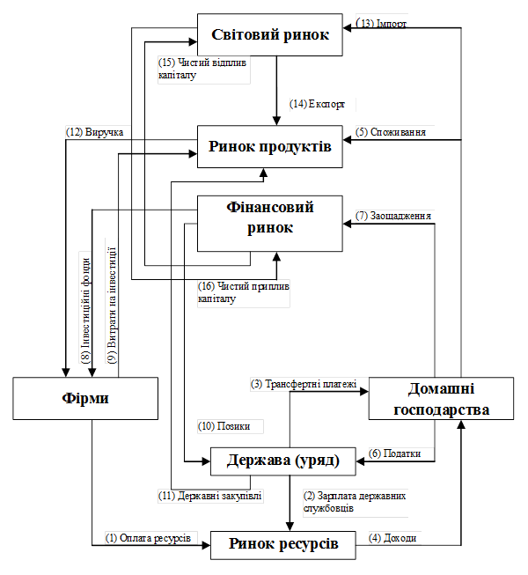

Slide 8
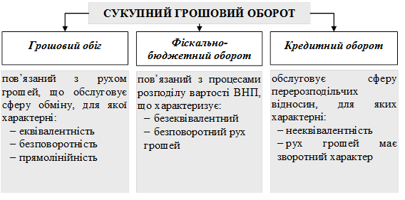
2.3. Структура грошового обороту за економічним змістом та формою платіжних засобів
Відмінності в характері економічних відносин між суб’єктами грошового обороту дають підстави структуризувати його на три сектори:
Склад сукупного грошового обороту

Slide 9
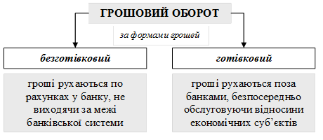
Залежно від форми грошей, в якій відбувається грошовий оборот, він поділяється на безготівковий і готівковий.
Класифікація грошового обороту за формами грошей

Slide 10
Безготівковий грошовий оборот має переваги порівняно з обігом готівки: економляться кошти, прискорюється оборот грошей. Рух грошей по рахунках створює можливість контролювати його. Визначаючи законодавчо права та обов’язки банків щодо здійснення такого контролю, держава може впливати на весь безготівковий грошовий оборот, а отже – на процес суспільного відтворення в цілому. У цьому головна перевага безготівкового обороту над готівковим, тому з розвитком ринкових відносин в Україні буде розширюватись сфера безготівкового обороту і звужуватись готівкова.
Закон грошового обігу. Закон грошового обігу полягає в тому, що протягом даного періоду часу для обігу необхідна лише повна, об’єктивно зумовлена маса купівельних і платіжних засобів.
Виходячи з відомого рівняння І.Фішера, кількість грошей, необхідна для забезпечення обігу товарів і послуг, прямо пропорційна номінальному обсягу виробництва (ВНП) та обернено пропорційна швидкості обігу грошової одиниці:

Slide 11
У країнах з розвиненою ринковою економікою врахування вимог закону грошового обігу здійснюється на основі визначення стану грошового обігу, тобто фактичної міри збалансованості фактичної маси грошей (К_{ф}) і об’єктивно необхідної для обігу маси грошей (К_{н}) та розробки і впровадження в життя відповідної кредитної та бюджетної політики.
Збалансованість К_{ф} і К_{н} є важливою умовою забезпечення сталості грошей. Через механізм виведення з рівноваги К_{ф} і К_{н} на сталість грошей впливають фактори їх кількості та швидкості обігу. Вони безпосередньо впливають на величину К_{ф}, постійно збільшуючи її щодо К_{н}. Це пояснюється, з одного боку, прагненням емітентів одержати додаткові грошові ресурси за рахунок нового випуску грошових знаків, а з іншого – прискоренням обігу грошей унаслідок удосконалення організації та автоматизації грошового обігу.

Slide 12
2.4. Маса грошей в обороті. Грошові агрегати та грошова база
Грошова маса – це сукупність залишків грошей у всіх формах, які є в розпорядженні суб’єктів грошового обороту в певний момент.
Для визначення обсягу та структури грошової маси в банківській практиці застосовується відповідний набір грошових агрегатів.
Грошові агрегати (monetary aggregate) – зобов’язання депозитних корпорацій перед іншими секторами економіки, крім сектору загального державного управління та інших депозитних корпорацій.
Грошовий агрегат – це визначене законодавством відповідно до ступеня ліквідності специфічне угрупування ліквідних активів.
Грошові агрегати формуються на основі таких принципів:
грошова маса включає не лише готівкові гроші, а й депозитні;
уся грошова маса поділяється на ту, що є в обігу, і ту, яка нагромаджується, виконує функцію збереження вартості;
сукупна грошова маса включає також банківські вклади, депозити та інші папери з фіксованим доходом.

Slide 13
Грошові агрегати будуються шляхом приєднання до попередніх величин нових грошових компонентів у послідовності, що характеризує зменшення їх ліквідності.
З 1993 року НБУ визначає структуру грошової маси відповідно до агрегатного методу. Складовими грошових агрегатів є фінансові активи у формі готівкових коштів у національній валюті, переказних депозитів, інших депозитів, коштів за цінними паперами, крім акцій, що емітовані депозитними корпораціями та належать на правах власності іншим фінансовим корпораціям, нефінансовим корпораціям, домашнім господарствам та некомерційним організаціям, що обслуговують домашні господарства. Залежно від зниження ступеня ліквідності фінансові активи групують у різні грошові агрегати М0, М1, М2 та М3.
Грошовий агрегат М0 включає готівкові кошти в обігу поза депозитними корпораціями.
Грошовий агрегат М1 – грошовий агрегат М0 та переказні депозити в національній валюті.
Грошовий агрегат М2 – грошовий агрегат М1 і переказні депозити в іноземній валюті та інші депозити.
Грошовий агрегат М3 (грошова маса) – грошовий агрегат М2 та цінні папери, крім акцій.

Slide 14
Грошова база – сукупність зобов’язань НБУ в національній валюті, що забезпечують зростання грошових агрегатів і кредитування економіки. Грошова база є показником бази фінансування та основою для формування грошових агрегатів, а не самим грошовим агрегатом.
Грошова база включає готівкові кошти, випущені в обіг НБУ, і переказні депозити в національній валюті в НБУ.
До готівкових коштів в обігу належать банкноти та монети, емітовані НБУ, за винятком банкнот і монет у його сховищах НБУ та касах і банкоматах установ НБУ.
До переказних депозитів належать зобов’язання НБУ за коштами на кореспондентських рахунках, коштами обов’язкових резервів та іншими коштами на вимогу інших депозитних корпорацій, а також коштами на рахунках інших фінансових корпорацій, нефінансових корпорацій та домашніх господарств (працівників Національного банку) у національній валюті в НБУ.

Slide 15
2.5. Швидкість обігу грошей
Швидкість обігу грошей – це показник переходу грошей від одного суб’єкта грошових відносин до іншого в обслуговуванні економічних операцій за певний період. Він показує, скільки в середньому за рік певна грошова одиниця витрачається на купівлю товарів і послуг.
Швидкість обігу грошей виражається рівнянням:
Статистично показник швидкості обігу грошей виражається або числом оборотів однойменної грошової одиниці за певний час, або тривалістю одного обороту.
Швидкість обігу грошей обернено пропорційна пропозиції грошової маси. Це означає, що в разі зменшення кількості грошей, яка обслуговує певну величину ВНП, швидкість обігу кожної грошової одиниці зростатиме. Недостатність грошової маси, необхідної для обслуговування обігу товарів і послуг, компенсується прискоренням швидкості обігу грошей. Таке прискорення здійснюється автоматично методом саморегулювання.

Slide 16
